Slide 1

目标
在本单元中，您将学习：
  了解各种软件开发方法
  了解 OOAD 在 SDLC 中的作用
Notes:
1
通过向学生解释单元目标来开始本单元。
本课让学生熟悉软件开发生命周期 (SDLC) 和面向对象概念。第一部分“理解软件开发生命周期（SDLC）”讨论 SDLC 的需要和各种 SDLC 模型。在第一部分中，课堂中应围绕相比瀑布或原型模型，迭代/增量模型的优势这个议题展开讨论。
第二部分“理解面向对象概念”应通过使用案例研究来以讨论方式进行教学。引入这部分的目的是让学生复习面向对象概念。

Slide 2
了解软件开发生命周期 (SDLC)
SDLC 是一种规范、系统的开发方法，它把软件开发过程分解为不同的阶段，例如需求、设计和编码等。
按阶段的软件开发过程有助于跟踪软件项目的日程安排、成本和质量。
Notes:
2
告诉学生早期软件开发被认为不是一项工程。在那个时候，软件开发是一种点对点活动。软件开发没有准则和标准。这产生了许多问题，使项目组无法满足他们的质量、生产力和目标最后期限。因此，生产的软件质量差，并且超出进度和预算。为解决这些问题，引入了软件开发生命周期（SDLC）。
解释幻灯片中关于 SDLC 的定义。还要说明把软件开发过程分解为不同阶段有助于更好地跟踪软件项目的进度、成本和质量。可按 SDLC 的不同阶段为整个项目分配时间和预算。可根据以前做过的类似项目的数据来进行这种分配。为每个阶段单独分配时间和预算有助于更好地跟踪进度和成本。如果某个阶段出现超出时间和预算的情况，那么可减少其他阶段的工作量。

Slide 3
SDLC 阶段概览
SDLC 可分为六个阶段：
  可行性分析
  需求分析和规范说明
  设计
  编码
  测试
  维护
Notes:
3
在开始讨论软件开发过程之前，学生需要对软件设计有大致的了解。因此，在讨论 SDLC 的各个阶段之前，你应先解决以下问题：
* 开发什么：强调从最终用户的角度，针对给定的环境、需求和特性对要开发的软件系统的进行可行性分析。
*如何开发：*强调对设计方法和开发软件要用的操作系统和编程语言的分析。
*在软件的改进过程中，会发生哪些更改：强调由于错误纠正、软件改进和客户需求的变动而建议的可能变动。您需要分析每个建议的变动带来的影响，然后在软件成本、进度和质量的基础上根据优先级来应用每个变动。
解释标准 SDLC 有六个阶段。解释幻灯片中的六个阶段。告诉学生应按项目的具体要求对每个阶段中的活动进行剪裁（如果需要）。

Slide 4
软件开发方法
不同类型的项目有不同的需求。
需要剪裁 SDLC 的各个阶段以满足项目的特定要求。
剪裁 SDLC 的各个阶段导致软件的开发方法各不相同：
  瀑布方法
  原型方法
  螺旋方法
  双赢螺旋方法
  增量方法
Notes:
4
告诉学生开发项目具有不同类型的需求，因此需要按照项目的特定要求剪裁 SDLC 的各个阶段。解释经过剪裁后的 SDLC 阶段的形式称为 SDLC 模型。解释三种类型的 SDLC 模型：线性、迭代和增量。

Slide 5
瀑布方法
以线性顺序流的方式描述软件开发过程。
是最早使用的软件开发方法。
按七个阶段定义软件开发过程：
  概念
  开始
  分析
  设计
  构造阶段
  集成和测试
  实现和维护
Notes:
5
解释瀑布模型的七个阶段。

Slide 6
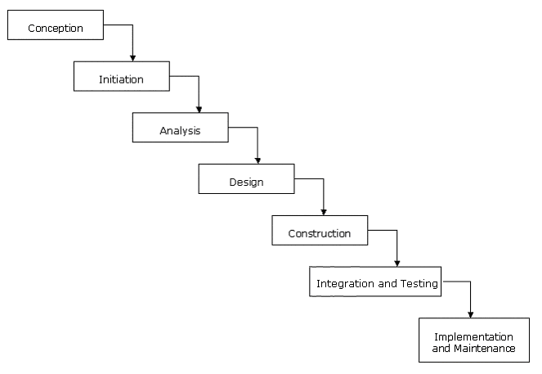
瀑布方法 (续.)
下图显示瀑布方法的各个阶段：
Notes:
6
解释瀑布模型采用线性流方式，其中开发过程的任何阶段仅在上一个阶段完成后才能开始。此外，一旦项目进入下一个阶段，则您不可以再回到模型的上一个阶段。
解释瀑布模型用于其需求在项目开始时就被冻结的小型项目。

Slide 7
原型方法
又称为演化方法。
是一个系统的实现样本，该系统将展示目标系统的主要功能。
在需求收集和分析阶段中使用该方法以获取建议系统的确切需求。
Notes:
7
告诉学生当需求没有明确地定义且在开发过程中会发生变动时，不可使用瀑布模型。在这种情况下，使用原型模型较好。
解释原型是目标系统的实现样本，它展示系统的主要功能。原型可很快地开发出来并交付给客户以供评价。这有助于可以尽早获得目标系统的需求反馈。
用学生指南中给出的电子商务 Web 应用程序的例子来解释如何实现原型模型。

Slide 8
原型方法（续.）
各种类型的原型：
  抛弃型原型
  演化型原型
原型方法的局限性：
  会使客户有一种假想，以为对原型做少量变动就可得到所需系统。
  匆促地开发原型会使开发人员降低对软件整体质量的要求。
Notes:
8
解释由于原型类似于真实的软件系统，这会使客户有一种假想以为对原型做少量变动就可得到所需系统。此外，匆促地开发原型会使开发人员降低对软件质量的要求。例如，为快速地开发出原型，开发人员可能使用效率较低的算法或不合适的编程语言。

Slide 9
螺旋方法
包含了原型方法的迭代特点和瀑布方法的线性特点。
对于开发的软件要以不同版本发布的情况，使用螺旋方法较为理想。
螺旋方法的六个阶段是：
  客户沟通
  制订计划
  风险分析
  工程
  构造和发布
  客户评价
Notes:
9
以 Windows 操作系统为例解释螺旋模型的概念，它在获取客户对每次迭代的反馈后以多次迭代方式发布。解释螺旋模型的六个阶段。

Slide 10
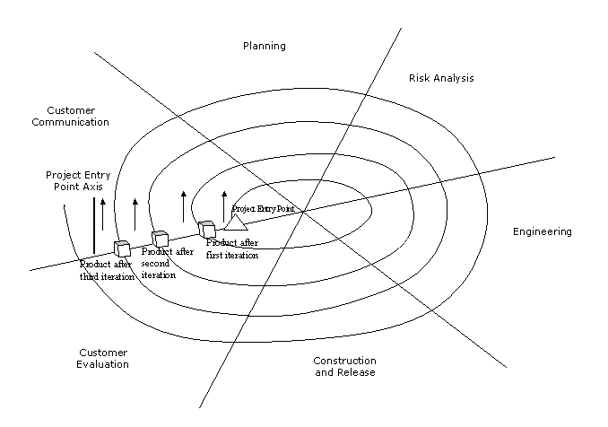
螺旋方法(续.)
下图显示螺旋方法的各个阶段：
Notes:
10
解释软件在多次迭代中是如何通过螺旋模型的六个阶段的。

Slide 11
双赢螺旋方法
是螺旋方法的扩展。
该方法的各个阶段与螺旋方法相同。
在这个方法中，开发团队和客户就当前迭代需要包含的需求展开讨论和协商。
该方法称为双赢，因为它对开发团队和客户都有利。
双赢螺旋方法一般用于具有发布时间界限的情形。
Notes:
11
解释双赢螺旋模型是螺旋模型的扩展。解释它如何使客户和开发团队都获利。

Slide 12
增量方法
在增量方法中，软件需求可分解为不同的功能单元。
每个功能单元都在一次增量中实现。 当在开发过程中实现了所有功能单元之后，就将获得最终产品。
增量方法中每个增量包含三个阶段：
  设计
  实现
  分析
Notes:
12
用一个例子来说明增量方法，银行要开发一个软件以使保险服务、个人银行以及房屋和汽车贷款过程自动化。银行希望尽快完成个人银行业务自动化，因为这样能够提高客户服务水平。你可用增量模型来开发此软件。在第一个增量中，你可以实现个人银行业务功能，然后交付给客户。在往后的增量中，你可实现银行的保险服务、房屋贷款和汽车贷款等功能。

Slide 13
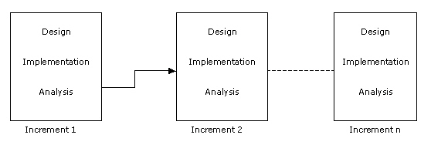
增量方法(续.)
下图显示增量方法的不同阶段：
Notes:
13
解释在使用增量模型时，要创建一个项目活动列表以列出完成项目所需执行的所有活动。然后按要实现的紧急程度给出活动的优先级。在第一个增量中，选择项目活动表中优先级最高的活动并开始准备设计。在实现阶段，将实现设计并进行测试。在分析阶段，分析部分完成开发的产品的功能。此后，可发布产品的第一个增量。然后重复开发过程直到项目活动列表中所有活动都实现为止。
说明增量模型仅可用于开发大型系统。这是因为很难将小型系统分解为更小的功能增量。

Slide 14
小问题
以下哪个方法既有原型方法的迭代特点又有瀑布方法的线性特点？
  增量方法
  螺旋方法
  演化方法
答案：
  螺旋方法
Notes:
14
通过提问幻灯片中给出的问题来检查学生知识。

Slide 15
了解面向对象概念
在设计阶段，有两种软件开发方法：
  面向功能方法：
    以模块为中心，开发工作围绕着软件功能展开。
  面向对象方法：
    像现实生活中存在的事物那样描述事物。
    引入继承概念以重用现有的代码组件。
    支持继承性、可重用性和数据封装、抽象和多态性。
Notes:
15
解释两种软件开发方法。解释以功能为中心的方法是面向对象方法出现前的早期方法。解释面向功能方法的特点和局限性。解释面向对象方法如何克服面向功能方法的局限性。

Slide 16
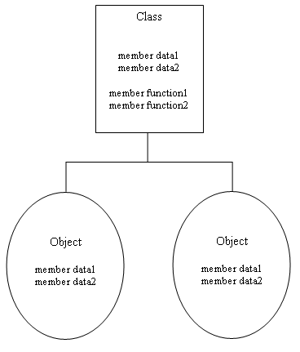
面向对象概念概述
类是一个抽象数据类型，包括一组属性与函数。
对象是一个类的实例。
Notes:
16
使用示例解释类和对象的定义。

Slide 17
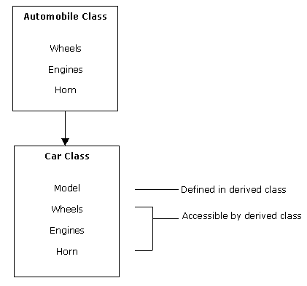
面向对象概念的概述(续.)
继承指基于层次结构关系在类之间共享属性与行为。
Notes:
17
使用示例说明继承的定义。解释类的继承便于代码重用。

Slide 18
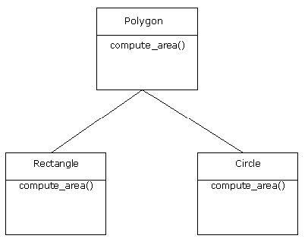
面向对象概念的概述(续.)
抽象只关注实体的关键、内在方面而不考虑它的实现细节。
Notes:
18
使用示例解释抽象的定义。

Slide 19
面向对象概念的概述(续.)
封装指禁止访问非关键的细节。
多态性是根据运算符或函数的作用对象来以不同的方式使用它们的概念。
根据运算符的作用对象来以不同的方式使用它们称为运算符重载。
以不同的方式使用函数称为函数重载。
Notes:
19
用学生指南中提供的示例来说明封装和多态性概念。解释函数重载和运算符重载的概念。

Slide 20
面向对象概念的概述(续.)
考虑 OO 概念的以下示例：
  Countryside Markets 公司没有正式的系统来保存它的雇员信息。现在，该公司希望保存雇员的详细信息，例如姓名、年龄、出生日期、电子邮件id、所属部门、职员编号、薪水和进公司的日期。

Slide 21
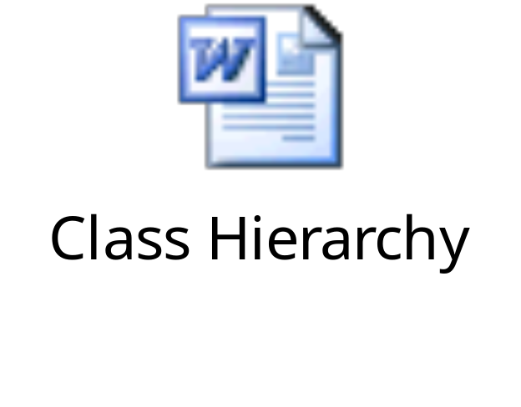
面向对象概念的概述(续.)
Countryside Markets 类层次结构：
Notes:
21
用幻灯片中给出的图来说明不同层次的类之间的继承关系。解释 Employee 类中定义的运算为抽象运算，它们在 Full Time和 Part Time 类中实现。告诉学生 Developer 类既继承 Full Time 类又继承 Part Time 类。这称为多继承。还要告诉学生 Employee 类中定义的属性可接受公共访问，因此可被 Full Time 类和 Part Time 类修改。而在 Full Time 类和 Part Time 类中定义的属性是私有访问，因此不可被其派生类修改。最后，告诉学生 Manager 和 Engineer 类中定义的 display(int) 函数重写了 Full Time 类中定义的 display(int) 函数。

Slide 22
小问题
SDLC 的哪个阶段把 SRS 中指定的需求转换为编程语言能够实现的逻辑结构？
  可行性
  设计
  编码
  维护
答案：
  设计
Notes:
22
通过提问幻灯片中给出的问题来检查学生知识。

Slide 23
面向对象分析和设计（OOAD）在 SDLC 中的作用
OO 方法并不是要取代诸如数据流图（DFD）图或实体关系图（ER图）之类的标准方法。它只是现有工具箱的补充。
OOAD 使用 OO 方法来解决现实世界中问题。它使用 OO 方法来分析系统需求，并把大而复杂的系统分解为小而简单的组件。
OOAD 是指根据对象、类、封装、继承、多态、抽象和动态邦定来分析需求以及设计软件系统。
OOAD 是可应用到线性、迭代或增量方法的一种方法。
Notes:
23
关于面向对象的模块设计，与学生共享以下额外信息。
软件系统的不同模块是相互依赖的。告诉学生可以用面向对象模块设计来描述系统中不同模块之间的依赖性。面向对象的模块设计具有以下两个特性：
*耦合：表示模块间依赖性的度量。强依赖模块称为紧耦合弱，依赖模块称为松散耦合。例如，如果模块 B 与模块 A连接紧密,则为理解模块 B 需要对模块 A 有充分理解。反之弱连接模块没有很高依赖关系。没有互相连接的模块称为独立模块。耦合的类型有：
**内容耦合：这意味着模块直接引用另一个模块的内容。一个模块的变动需要另一个模块也变动。例如，若在模块 A 和 B 中都定义了变量 x, 那么，模块 A 中 x 值的变动一定会在模块 B 中生效。
**公共耦合：这意味着两个模块都访问同样的全局数据。公共耦合的示例有：模块 x 和 y 都要读写访问相同的数据库元素。
**控制耦合：这意味着模块间出现了控制元素转移。例如，模块 x 除了向模块 y 传递信息外，还要通知 y 关于要执行的操作。
**标记耦合：这意味着两个模块可同时修改或访问共享类中定义的数据。如果共享类更改，则访问共享类属性的模块也将更改。
**数据耦合：这意味着每个参数或是一个数据结构或简单参数。
*内聚：表示模块内组件之间的交互，它是一种模块内组件之间密切性度量。内聚模块在过程内完成单个任务并且几乎不需要与程序中的其他过程进行交互。内聚的类型有：
**巧合内聚：它的组件之间没有任何联系。换言之，执行多个彼此无关的动作。
**逻辑内聚：包含逻辑上相关的组件。例如，一个执行输入或输出操作的模块。
**时间内聚：包含时间上逻辑相关的组件并且一起执行。时间约束模块的示例有初始化、清理及终止模块等。
**过程内聚：包含属于公共过程单元的组件。公共过程单元包含相关且以特定次序执行的操作。例如，一个判定语句序列组合起来形成的一个独立模块。
**通信内聚：包含在同样的数据上顺序执行的操作。打印和记录穿孔模块是通信内聚的示例。
**功能内聚：包含执行单个功能的组件。

Slide 24
小结
在这一单元中，您学习了：
  SDLC 是一个规范的、系统的软件开发方法。
  SDLC 把软件开发过程分为六个阶段：
    可行性分析
    需求分析和规范说明
    设计
    编码
    测试
    维护
Notes:
24
按幻灯片中列出的要点对本单元进行小结。

Slide 25
小结(续)
  不同类型的项目具有不同的需求。因此，要求根据特定的项目需求，剪裁 SDLC 阶段。这将产生不同的软件开发方法。以下是其中一些方法：
    瀑布方法
    原型方法
    螺旋方法
    双赢螺旋方法
    增量方法
  面向功能方法以模块为中心，注重软件的功能。
Notes:
25
按幻灯片中列出的要点对本单元进行小结。

Slide 26
小结(续)
  面向对象（OO）方法支持重用、数据封装、以及继承、抽象和多态性等概念。
  OOAD 指根据对象、类、封装、继承、多态、抽象和动态邦定来分析需求和设计软件系统。
Notes:
26
按幻灯片中列出的要点对本单元进行小结。

